Slide 1


Slide 2
CLASE DE MATEMÁTICAS
PROBLEMAS DE DIVISIÓN POR UNA CIFRA

Slide 3
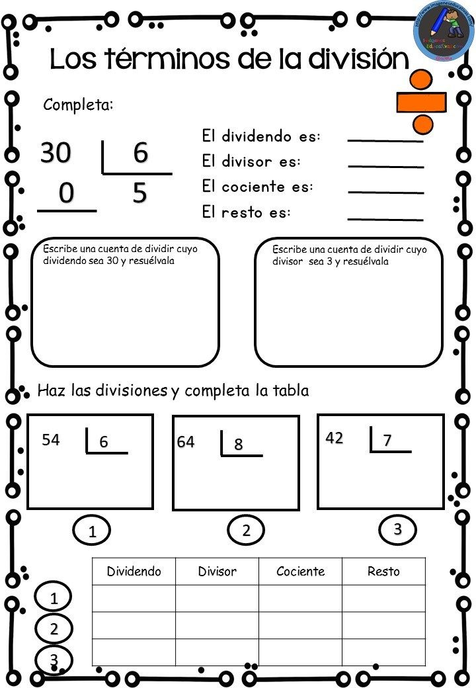

Slide 5
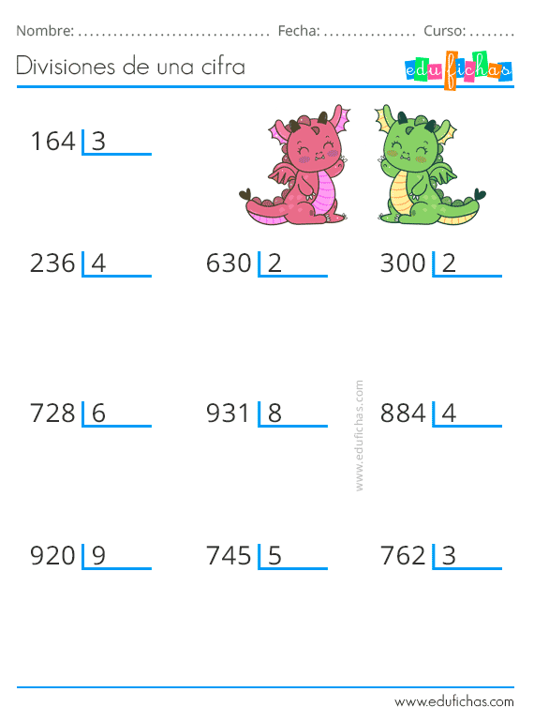

Slide 6
PROCESO DIVISIÓN POR UNA CIFRA
164 3
- 15
014 5 4
-12
o2
2 3 6 4
- 2 0 5 9
0 3 6
3 6
0 0

Slide 7
DESARROLLAR LAS DIVISIONES DE LA DIAPOSITIVA 5 Y ENVIARLA POR CORREO.

